Slide 1
CHÀO MỪNG CÁC EM ĐẾN VỚI TIẾT HỌC

Slide 2
Chủ đề 1: Gia đình
Bài 2. Nghề nghiệp của người lớn trong gia đình
Notes:
2

Slide 3
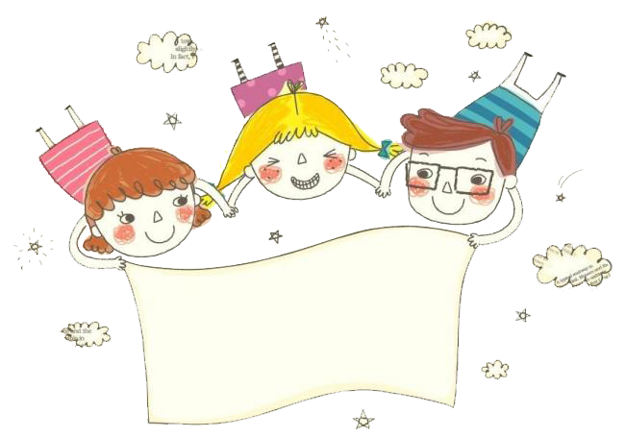
Tiết 2

Slide 4
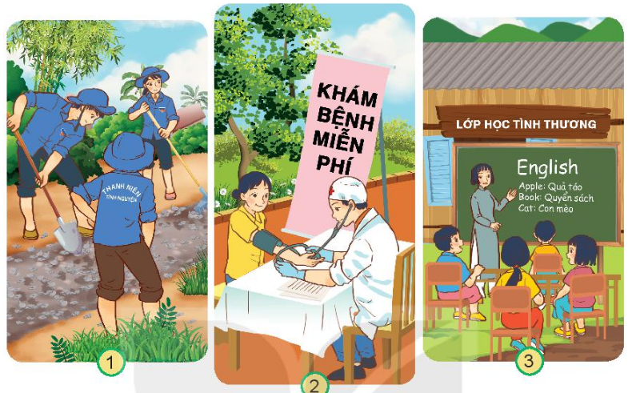
1. Thông tin nào trong hình dưới đây cho em biết đó là công việc tình nguyện không nhận lương?
Những công việc trên mang lợi ích gì cho xã hội?

Slide 5
Kết luận
Những người làm công việc trên đều không nhận lương. Trong xã hội còn có rất nhiều công việc không nhận lương khác, không mang lại thu nhập cho bản thân nhưng mang lại lợi ích tốt đẹp cho cộng đồng và xã hội..

Slide 6
Hoạt động thực hành

Slide 7
2. Em và người thân trong gia đình đã từng tham gia công việc tình nguyện nào? Công việc đó mang lại lợi ích gì?
Khuyên góp quần áo cũ
Ủng hộ vùng lũ
Dọn dẹp đường phố

Slide 8
Kết luận:
Có nhiều việc tình nguyện mang lại lợi ích cho mọi người xung quanh, cho cộng đồng mà chúng ta có thể làm được. Tùy theo sức mình, các em hãy luôn có ý thức giúp đỡ người khác là một việc tốt, đáng được trân trọng.
Notes:
8

Slide 9
Hoạt động vận dụng

Slide 10
Cùng xem bài hát và nói cho cô biết lớn lên em thích làm nghề gì?

Slide 11
2. Xây dựng “Tủ sách ủng hộ vùng khó khăn”
Kế hoạch bao gồm:
Cách thực hiện, lí do nhóm muốn thực hiện kế hoạch,...

Slide 12
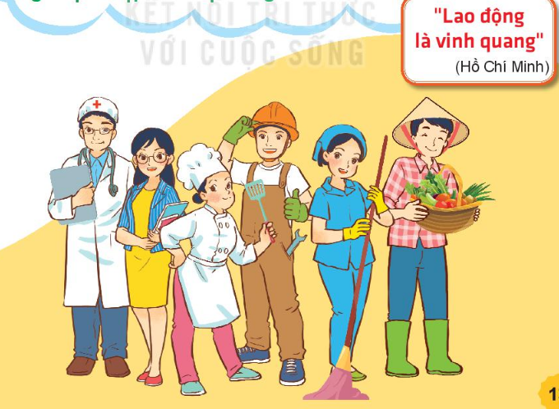
Nội dung hình vẽ là gì?
Hình vẽ nhóm người làm các nghề nghiệp khác nhau, nhưng đều chung một mục đích là tạo ra của cải vật chất và những giá trị tốt đẹp cho cuộc sống. Vì vậy, nghề nghiệp nào cũng quý và đáng trân trọng.

Slide 13
Bản quyền thuộc về: FB Hương Thảo https://www.facebook.com/huongthaoGADT/

Slide 14
THANK YOU
Tạm biệt và hẹn gặp lại

